Slide 1
COMP0271: Inteligência Artificial
Busca com informação
Professor: Hendrik Macedo
Universidade Federal de Sergipe, Brasil

Slide 2
Uniform Cost : observações
UCS explora contornos de custos crescentes
UCS é completo e ótimo (BOM)
UCS explora opções em todas as direções (não há dica sobre local do estado objetivo) (RUIM)
…
c ≤ 1
c ≤ 2
c ≤ 3
Start
Goal

Slide 4

Heurística h(x)
Função que estima o quanto um dado estado está perto do estado objetivo
Criada/definida para cada problema em particular
Exemplos: distância de Manhattan e distância Euclidiana em problemas de pathfinding
10
5
11.2

Slide 5
Exemplo
h(x)

Slide 7
Greedy Search (busca gulosa)
Estratégia: expandir primeiramente um nó com estimativa menos custosa
Fronteira é uma Fila de prioridade (com prioridade = h(x))

Slide 8
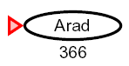
Greedy Search
Expande o nó que parece representar o estado mais próximo do objetivo
Notes:
O caminho passando por Rimnicu Vilcea e Pitesti é menos custoso na realidade.

Slide 9
b
…

Slide 10
A* Search
Estratégia: expandir primeiramente um nó cuja estimativa somada ao custo real seja menor
Fronteira é uma Fila de prioridade (prioridade = h(x) + custo real)

Slide 11
A* = UCS + Greedy
Uniform-cost ordena por custo do caminho: backward cost: g(n)
Greedy ordena por proximidade do objetivo: forward cost: h(n)
A* Search ordena pela soma: f(n) = g(n) + h(n)
8
g = 0 h=6
S
e
h=1
g = 1 h=5
a
1
1
3
2
g = 2 h=6
g = 9 h=1
S
a
d
G
b
d
g = 4 h=2
e
h=6
1
h=5
h=2
h=0
1
g = 3 h=7
g = 6 h=0
g = 10 h=2
c
b
c
G
d
h=7
h=6
g = 12 h=0
G

Slide 20
A* : Otimalidade?

Slide 21
A* : Otimalidade?
h = 6
1
A
3
S
h = 7
G
h = 0
5
Notes:
O que deu errado?
Custo real ao objetivo < estimado !!! → errado

Slide 22


Admissibilidade
Heuristica h é admissível (otimista) se:
onde é o custo real para o estado objetivo mais próximo (não superestima o custo real)
15

Slide 23
UCS vs A* .: expansão, curvas de contorno
b
…
Start
Goal
b
…
Start
Goal

Slide 24
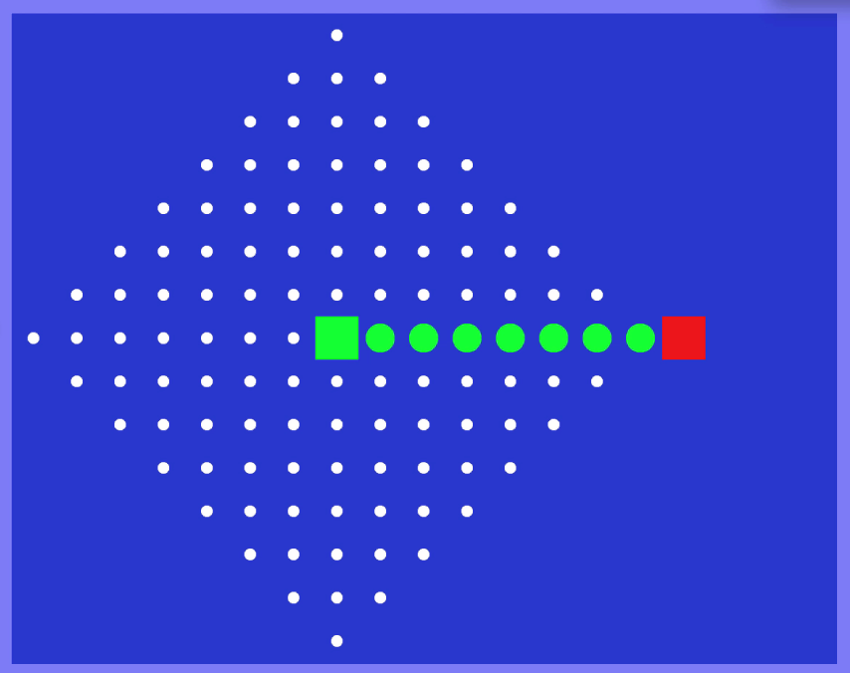
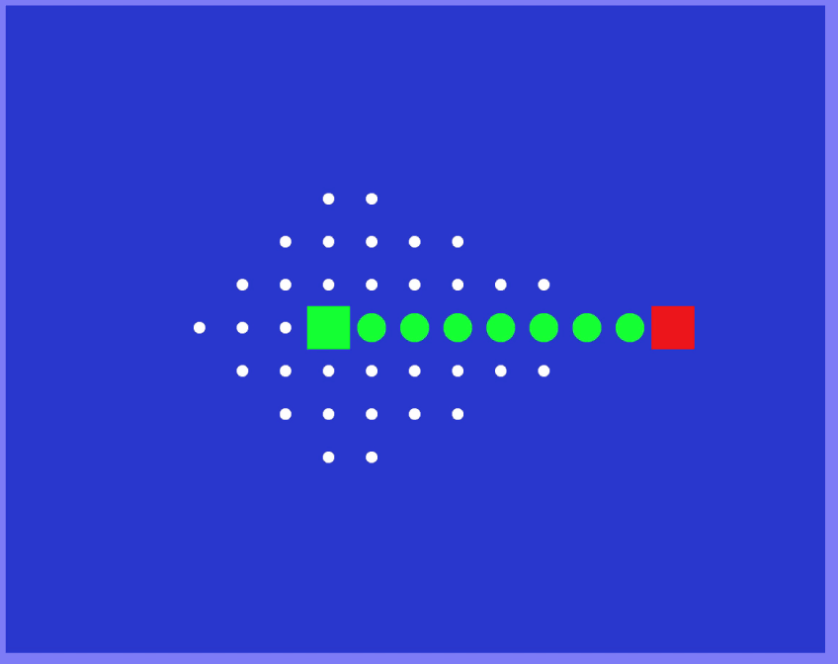
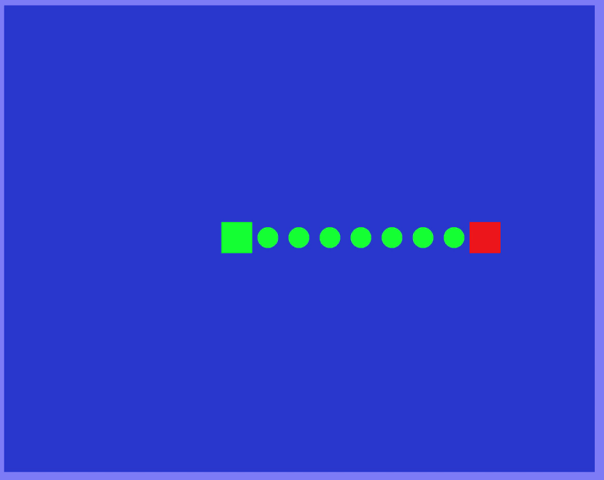
Q: Quem é quem? A*, BFS, UCS

Slide 25



Q: Quem é quem? A*, BFS, UCS

Slide 26
A* para pathfinding em jogos .: World of Warcraft
Navegação dos NPCs

Slide 27
A* para pathfinding em jogos .: World of Warcraft
Navegação dos NPCs

Slide 28
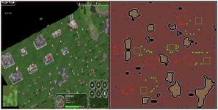
RTS game engine: ORTS (competição anual)

Slide 29
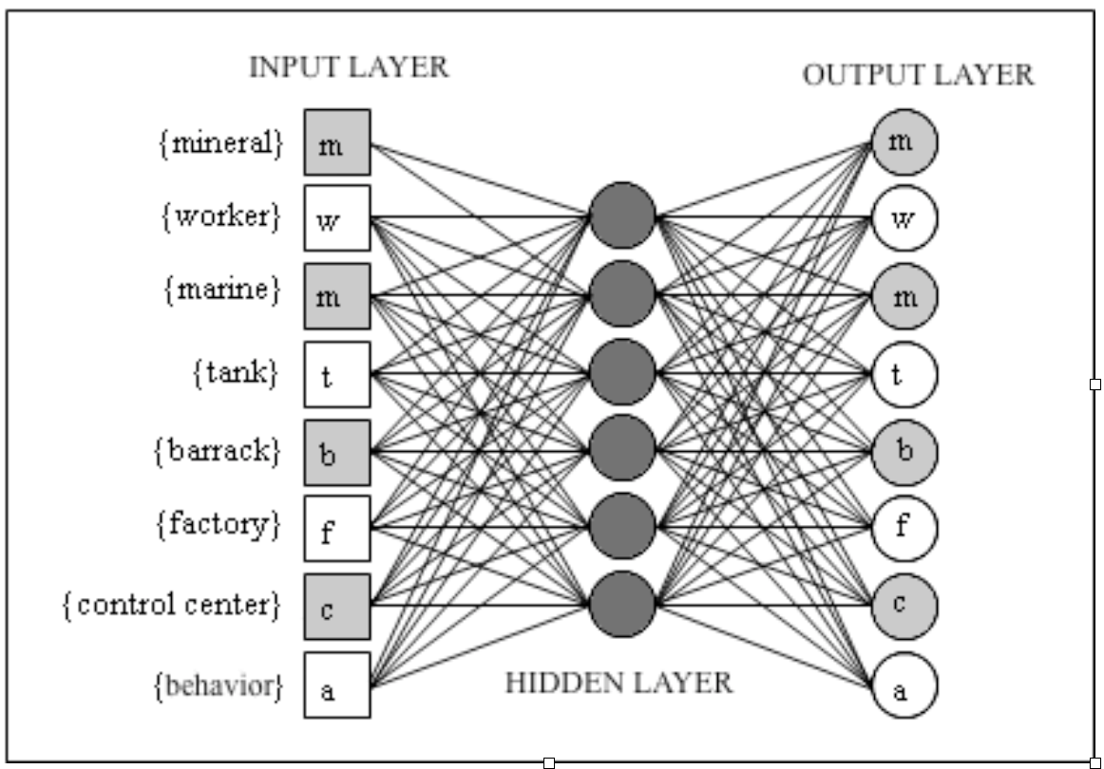
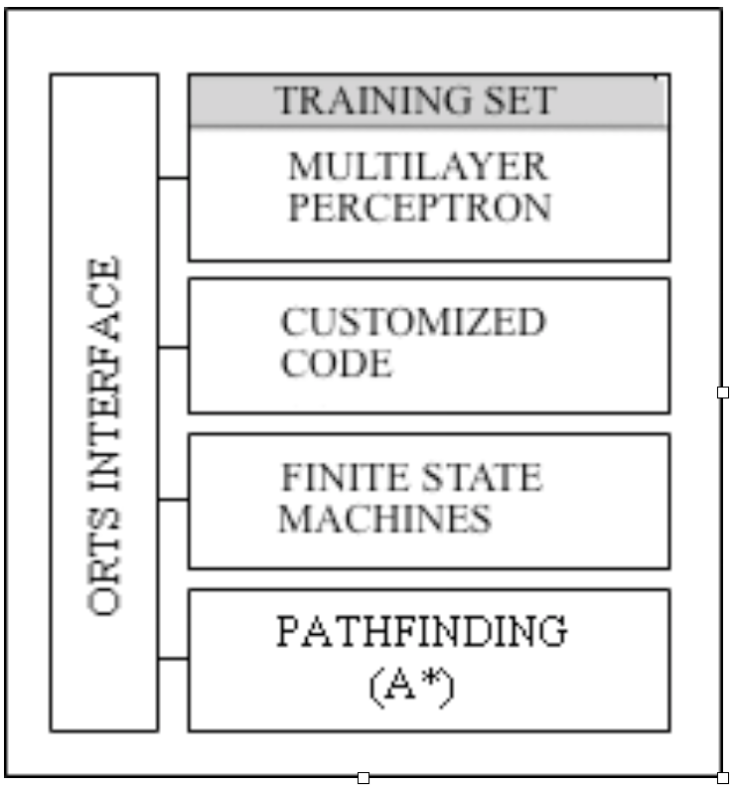
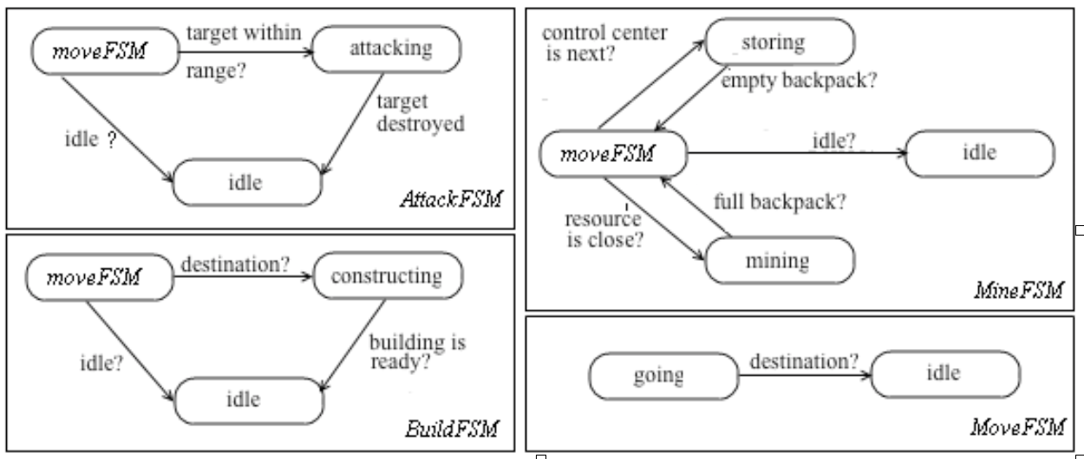
MACEDO, H. T. , SILVA, A. S. Personalized Player Character in Real Time Strategy Games. European Journal of Scientific Research, v. 111, p. 530-551, n. 2013.

Slide 30
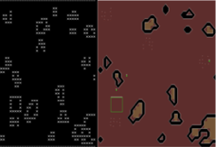
MACEDO, H. T. , SILVA, A. S. Personalized Player Character in Real Time Strategy Games. European Journal of Scientific Research, v. 111, p. 530-551, n. 2013.

Slide 32
Admissibilidade da heurística
Maior parte do trabalho em resolver difíceis problemas de busca de forma ótima está em definir uma heurística admissível.
Frequentemente, heurísticas admissíveis são soluções para relaxed problems (simplificações das restrições do problema original)
366
15

Slide 36
 | Average nodes expanded when the optimal path has…
 | …4 steps | …8 steps | …12 steps
UCS | 112 | 6,300 | 3.6 x 10⁶
h1 | 13 | 39 | 227

Slide 37
 | Average nodes expanded when the optimal path has…
 | …4 steps | …8 steps | …12 steps
h1 | 13 | 39 | 227
h2 | 12 | 25 | 73

Slide 38







Qualidade da heurística: Dominância
h_{a} domina h_{c} se
Q: O que significa?
Notes:
Semi-lattice: x <= y <-> x = x ^ y

Slide 40
Notes:
Custo da busca = N

Slide 41
Busca em árvore: questões a se considerar!
Falha em detectar estados repetidos pode causar trabalho extra exponencialmente.
State Graph
Search Tree

Slide 42
Busca em árvore: questões a se considerar!
Nunca expandir o mesmo estado de novo
Como implementar:
Tree search + conjunto de estados (closed set)
Antes de expandir um nó, verificar se este não já foi expandido antes
Se já foi, ignore-o; se não foi, adiciona ao closed set
=> Busca em grafo Prejudica Completude do A*? Prejudica a otimalidade do A*?
Não
Sim
Notes:
Importante ressaltar: implementar como conjunto, não como lista!

Slide 43
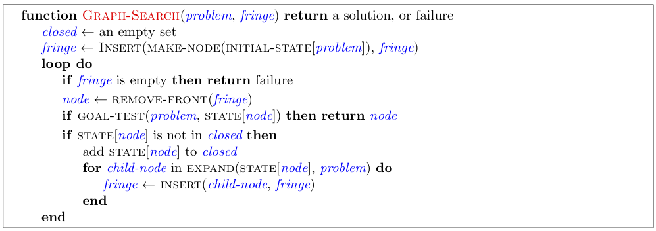
Busca em grafo

Slide 44
Q: Identificam o problema citado?
A
S (0+2)
1
S
1
C
h=4
h=1
A (1+4)
B (1+1)
h=2
1
2
B
3
C (2+1)
C (3+1)
h=1
G
G (5+0)
G (6+0)
h=0
Notes:
C(2+1) não poderia ser mais visitado pois já foi anteriormente!

Slide 45
Consistência da heurística
Admissibilidade: heurística ≤ custo real p/ objetivo
h(A) ≤ custo real de A para G
Consistência: heurística ≤ custo real p/ cada estado
h(A) – h(C) ≤ custo(A para C)
Consequências:
A função f ao longo do caminho para o objetivo nunca diminui
h(A) ≤ custo(A para C) + h(C)
Busca em grafo A* é ótima!!!
A
1
C
h=4
h=1
h=2
3
G

Slide 46
Q: Para cada estratégia de busca em grafo, mostre a ordem em que os estados são expandidos e o caminho da solução retornado pela busca (empates resolvem-se em ordem alfabética)
a) Uniform-Cost Search
b) Greedy
c) A*
Notes:
a) Uniform-Cost Search
States Expanded: Start, A, B, D, C, Goal
Path Returned: Start-A-C-Goal
b) Greedy
States Expanded: Start, D, Goal
Path Returned: Start-D-Goal
c) A⋆ search.
States Expanded: Start, A, D, C, Goal vs. Start, A, D, B, C, Goal
Path Returned: Start-A-C-Goal

Slide 47
Q: Para cada estratégia de busca em grafo, mostre a ordem em que os estados são expandidos e o caminho da solução retornado pela busca (empates resolvem-se em ordem alfabética)
a) Uniform-Cost Search
Estados expandidos: Start, A, B, D, C, Goal
Caminho retornado: Start-A-C-Goal
b) Greedy
Estados expandidos: Start, D, Goal
Caminho retornado: Start, D, Goal
c) A*
Estados expandidos: Start, A, D, B, C, Goal
Caminho retornado: Start-A-C-Goal
Notes:
a) Uniform-Cost Search
States Expanded: Start, A, B, D, C, Goal
Path Returned: Start-A-C-Goal
b) Greedy
States Expanded: Start, D, Goal
Path Returned: Start-D-Goal
c) A⋆ search.
States Expanded: Start, A, D, B, C, Goal
Path Returned: Start-A-C-Goal

Slide 48
Resumo
Busca em árvore:
A* é ótima se heurística é admissível
UCS é um caso especial onde h = 0
Busca em grafo:
A* é ótima se heurística é consistente
UCS é ótima porque h = 0 é heurística consistente
Consistência => Admissibilidade,
Mas não o contrário!

Slide 49

Divulgação científica
http://www.saense.com.br
https://www.facebook.com/saense/
Hendrik Macedo
Escreve sobre Inteligência Artificial no Saense.
http://www.saense.com.br/autores/artigos-publicados-por-hendrik-macedo/

